Slide 1
摄影
摄影
基础入门
基础入门
THE STUDY OF PHOTOGRAPHY KNOWLEDGE
演讲人：OfficePLUS

Slide 2
01
了解你的相机
02
摄影基础知识
03
摄影构图原则
04
摄影构图方法
05
摄影前景

Slide 3
第一章哦
01
了解你的相机
KNOW YOUR CAMERA

Slide 4
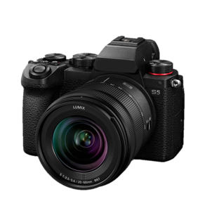
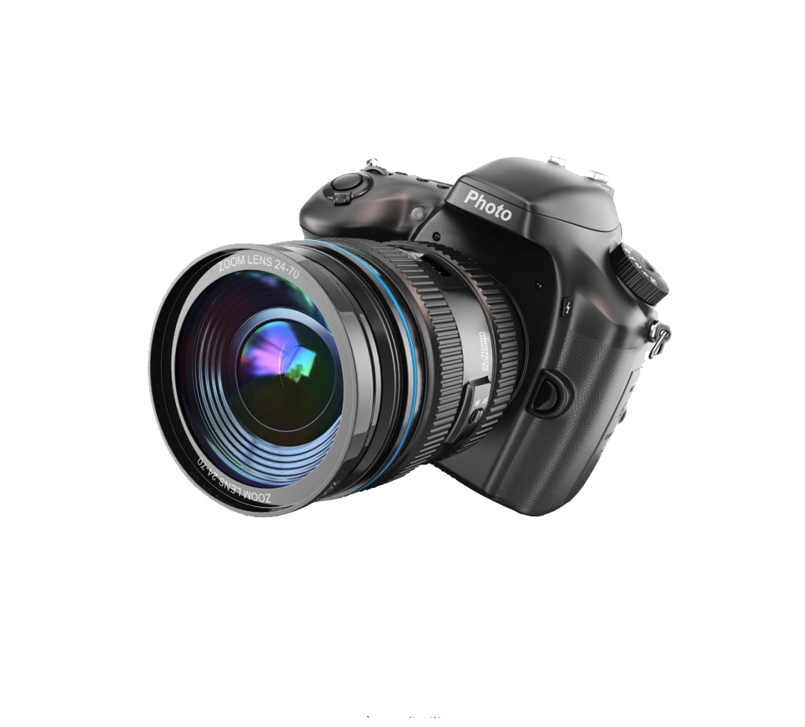
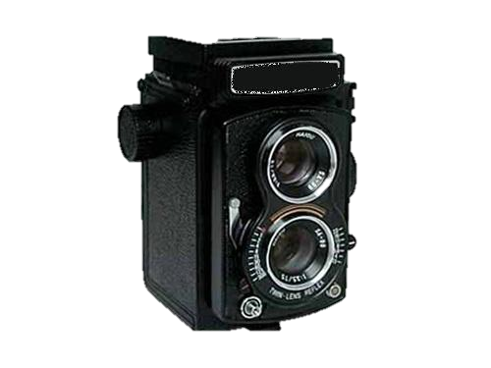
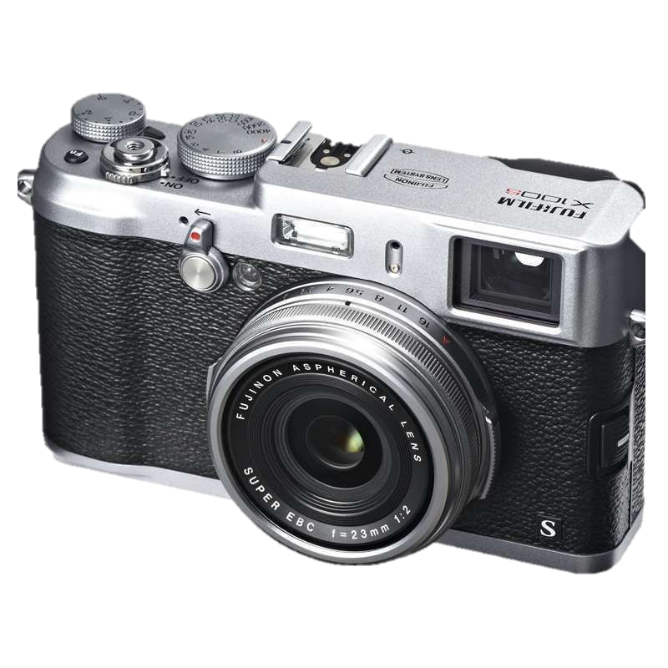
了解你的相机
KNOW YOUR CAMERA
单反相机
无反相机
双反相机
旁轴相机

Slide 5
镜头的选择
KNOW YOUR CAMERA
广角
镜头
标准
镜头
长焦
镜头
距离<35mm
距离36mm-70mm
距离>70mm
纵深感强烈，景物会有稍微的变形，比较适合拍大一些的场景
比较接近人正常的透视感和视角，和人眼可见的景物比较相似一些，可以拍摄人像、动植物等比较小且固定的事物
超长焦镜头：距离>300mm，镜头适合拍远景，例如天空、演唱会舞台等

Slide 6
相机的品牌
KNOW YOUR CAMERA

Slide 7
相机购买需求确定
DEMAND DETERMINATION
01 用途
02 场所
03 自身经验
您需要相机做什么？
您主要在什么条件下拍摄？（室内，室外，弱光，强光）
您对相机有什么经验水平？
04 预算和功能
05 摄影类型
06 便携性
你的预算是多少？您正在寻找什么类型的功能？
（长变焦，图像稳定，大型LCD显示屏等）
您将从事哪种类型的摄影？（人像，风景，微距，运动）
尺寸和便携性对您来说有多重要？

Slide 8
02
第二章哦
摄影基础知识
BASIC KNOWLEDGE OF PHOTOGRAPHY

Slide 9
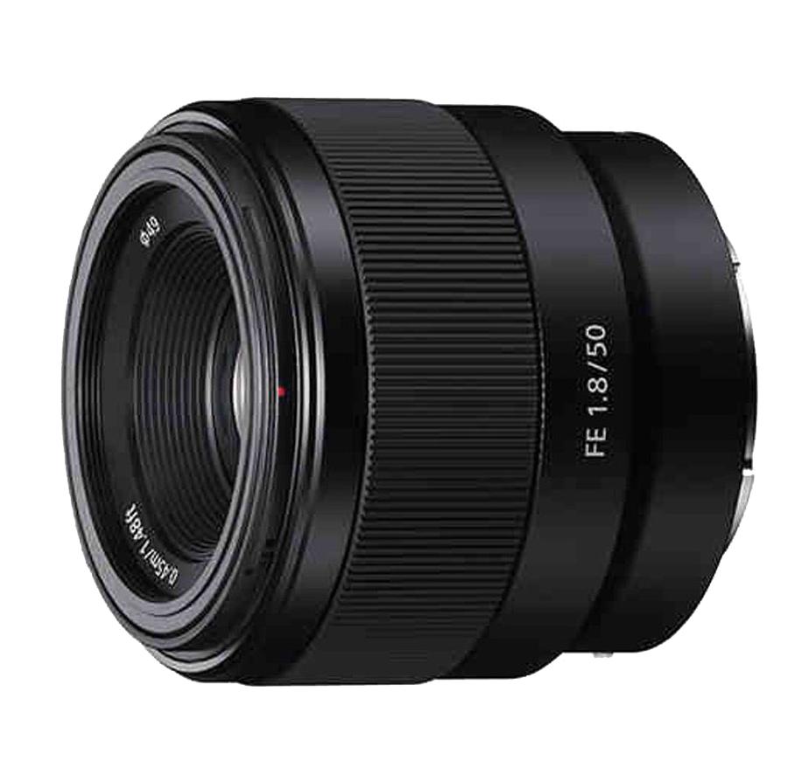
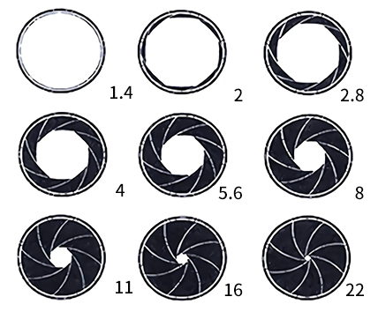
基础知识-光圈
BASIC KNOWLEDGE
概念
光圈就是镜头里调节进光孔大小的装置
标识
常见的光圈值如下： F1， F1.4， F2， F2.8，
F4，F5.6， F8， F11， F16， F22， F32
两挡相邻光圈值之间进光量相差一倍
例如光圈从F4调整到F2.8，进光量便多一倍
从F2.8到F2又多一倍。数字越大，光圈越小

Slide 10
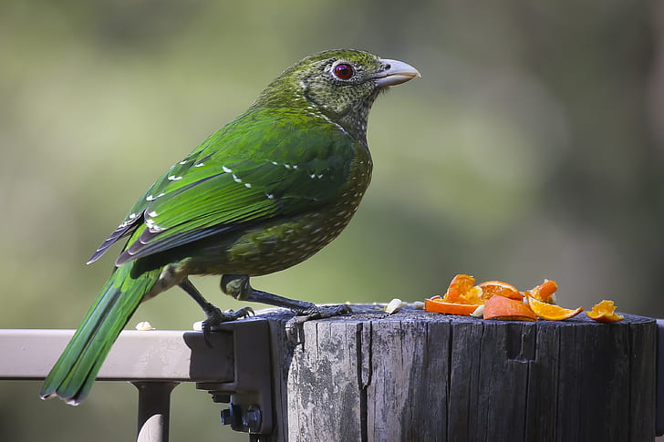
基础知识-光圈
BASIC KNOWLEDGE
小光圈
大光圈

Slide 11
基础知识-快门速度
BASIC KNOWLEDGE
概念
数值
与曝光时间关系
类似一个帘子，挡在镜头光圈和感光部件之间。按下快门的一瞬间，快门帘打开
1/60代表快门打开时间为1/60秒
数值越大，快门打开时间就越长，相同光圈下，进光量就越多
快门速度快的时候，高速
运动的瞬间被凝结了
快门速度慢的时候，一个
运动的过程被凝结下来,比
如车流、 流水成了梦幻的
带状，也即是“糊了”

Slide 12
基础知识-ISO
BASIC KNOWLEDGE
数值越大，感光度越大。形成画面需要的光量就越小，成倍数关系。ISO200需要的光量是ISO100的一半
ISO越大，画面的颗粒就越粗，反之画面越细腻在光线条件比较好的情况下，尽量使用小的ISO值
白天拍风景，使用最小的ISO值，以得到细腻的画面。夜晚拍照，使用较高的ISO，以提高快门速度
尽量不要使用高于800的ISO，
否则画面颗粒很大

Slide 13
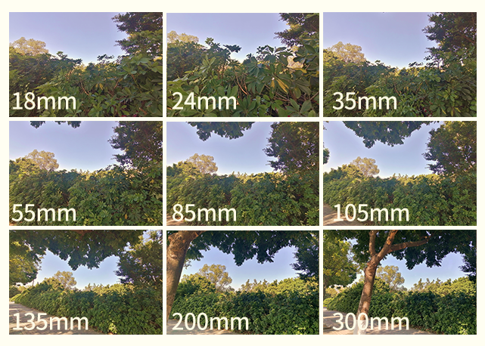
基础知识-焦距
BASIC KNOWLEDGE
概念
简单理解：一个镜头能拍多远或者多宽就行了
数字越小，焦距越短，视角则会越广；数字越大，焦距越长，视角则会越窄

Slide 14
第三章哦
03
摄影构图原则
PRINCIPLES OF PHOTOGRAPHIC COMPOSITION

Slide 15
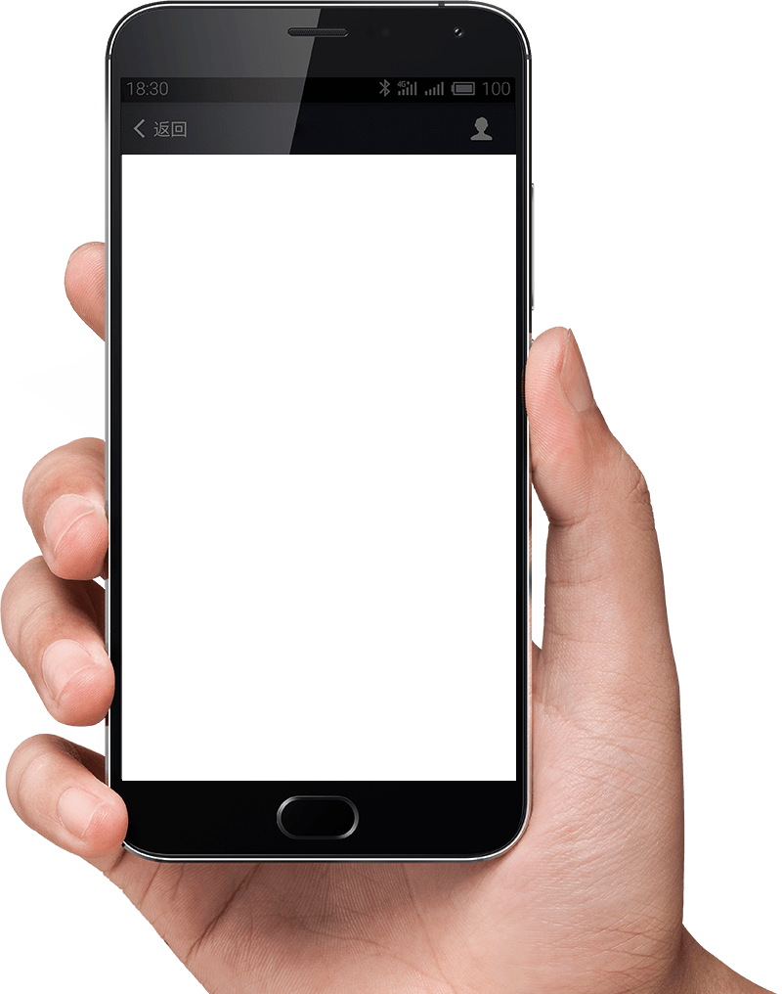
构图原则之—水平垂直
PRINCIPLES OF COMPOSITION
概述
当我们看见一些印象中「本应」水平的景物，例如极目远望的地（海）平线，如果画面中不保持水平，人们会本能地感到不舒适，垂直方向同理
方法
取景时，有意识地让后方水平线（地/海），与参考线平行，或者直接使水平线和参考线重合，完成视觉水平构成

Slide 16
构图原则之—水平垂直
PRINCIPLES OF COMPOSITION
懂了吗？
非水平
水平

Slide 17
构图原则之—水平垂直
PRINCIPLES OF COMPOSITION
非水平构图
非水平垂直和透视利用到构图中，
是一种构图的创意，表达出速度和运动感

Slide 18
构图原则之—净化构图
PRINCIPLES OF COMPOSITION
”
指通过构图、后期处理等手段，使画面看上去简单明了、重点突出、主体显著的原则
”
什么是净化构图？

Slide 19
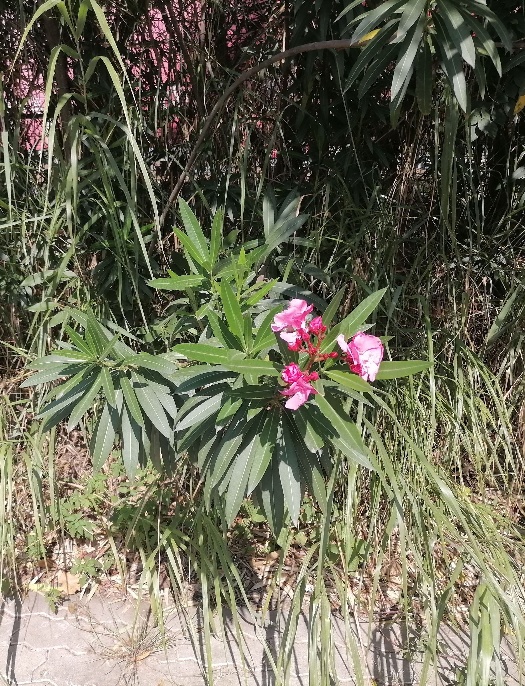
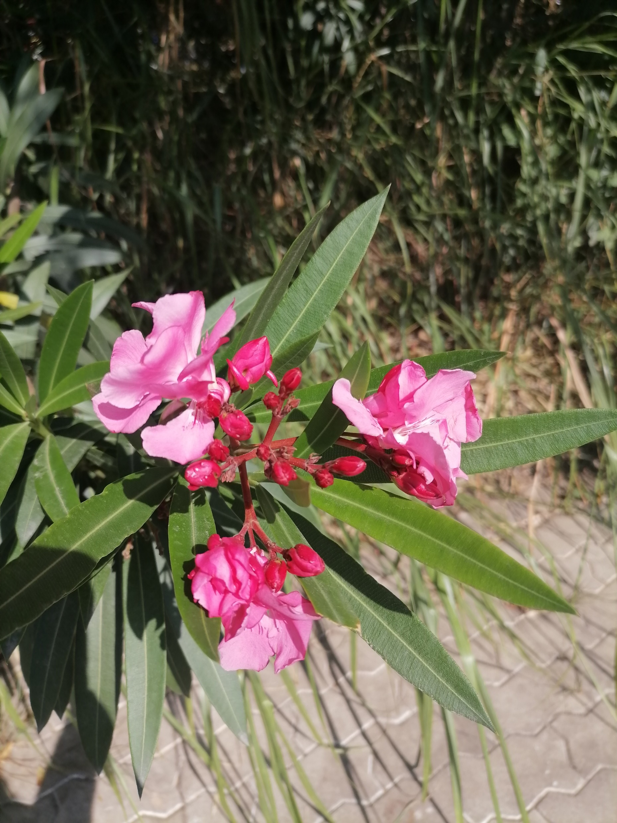
构图原则之—净化构图
PRINCIPLES OF COMPOSITION
走近主体，背景更为统一悦目，而且构图更饱满

Slide 20
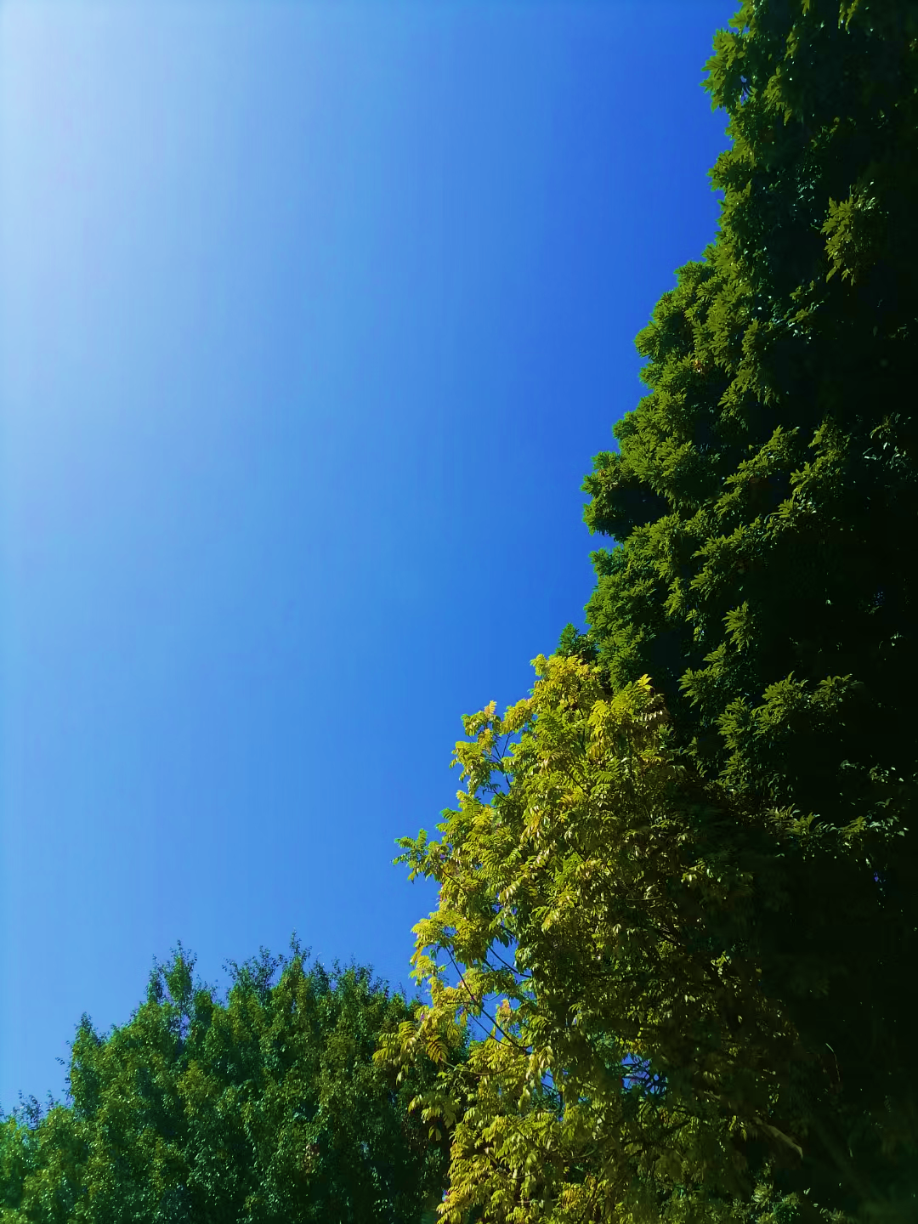
构图原则之—检查边缘
PRINCIPLES OF COMPOSITION
背景
一些树木枝丫、灯光照明还有其他杂物，一不留神就会入镜，所以在取景的时候，需要多留一个心眼
养成一个习惯
懂了吗？
在对焦测光后，目光顺着画面边缘过一圈，确定没有东西「乱入」，再按快门。或者干脆从另一个角度取景，就能很好避免问题

Slide 21
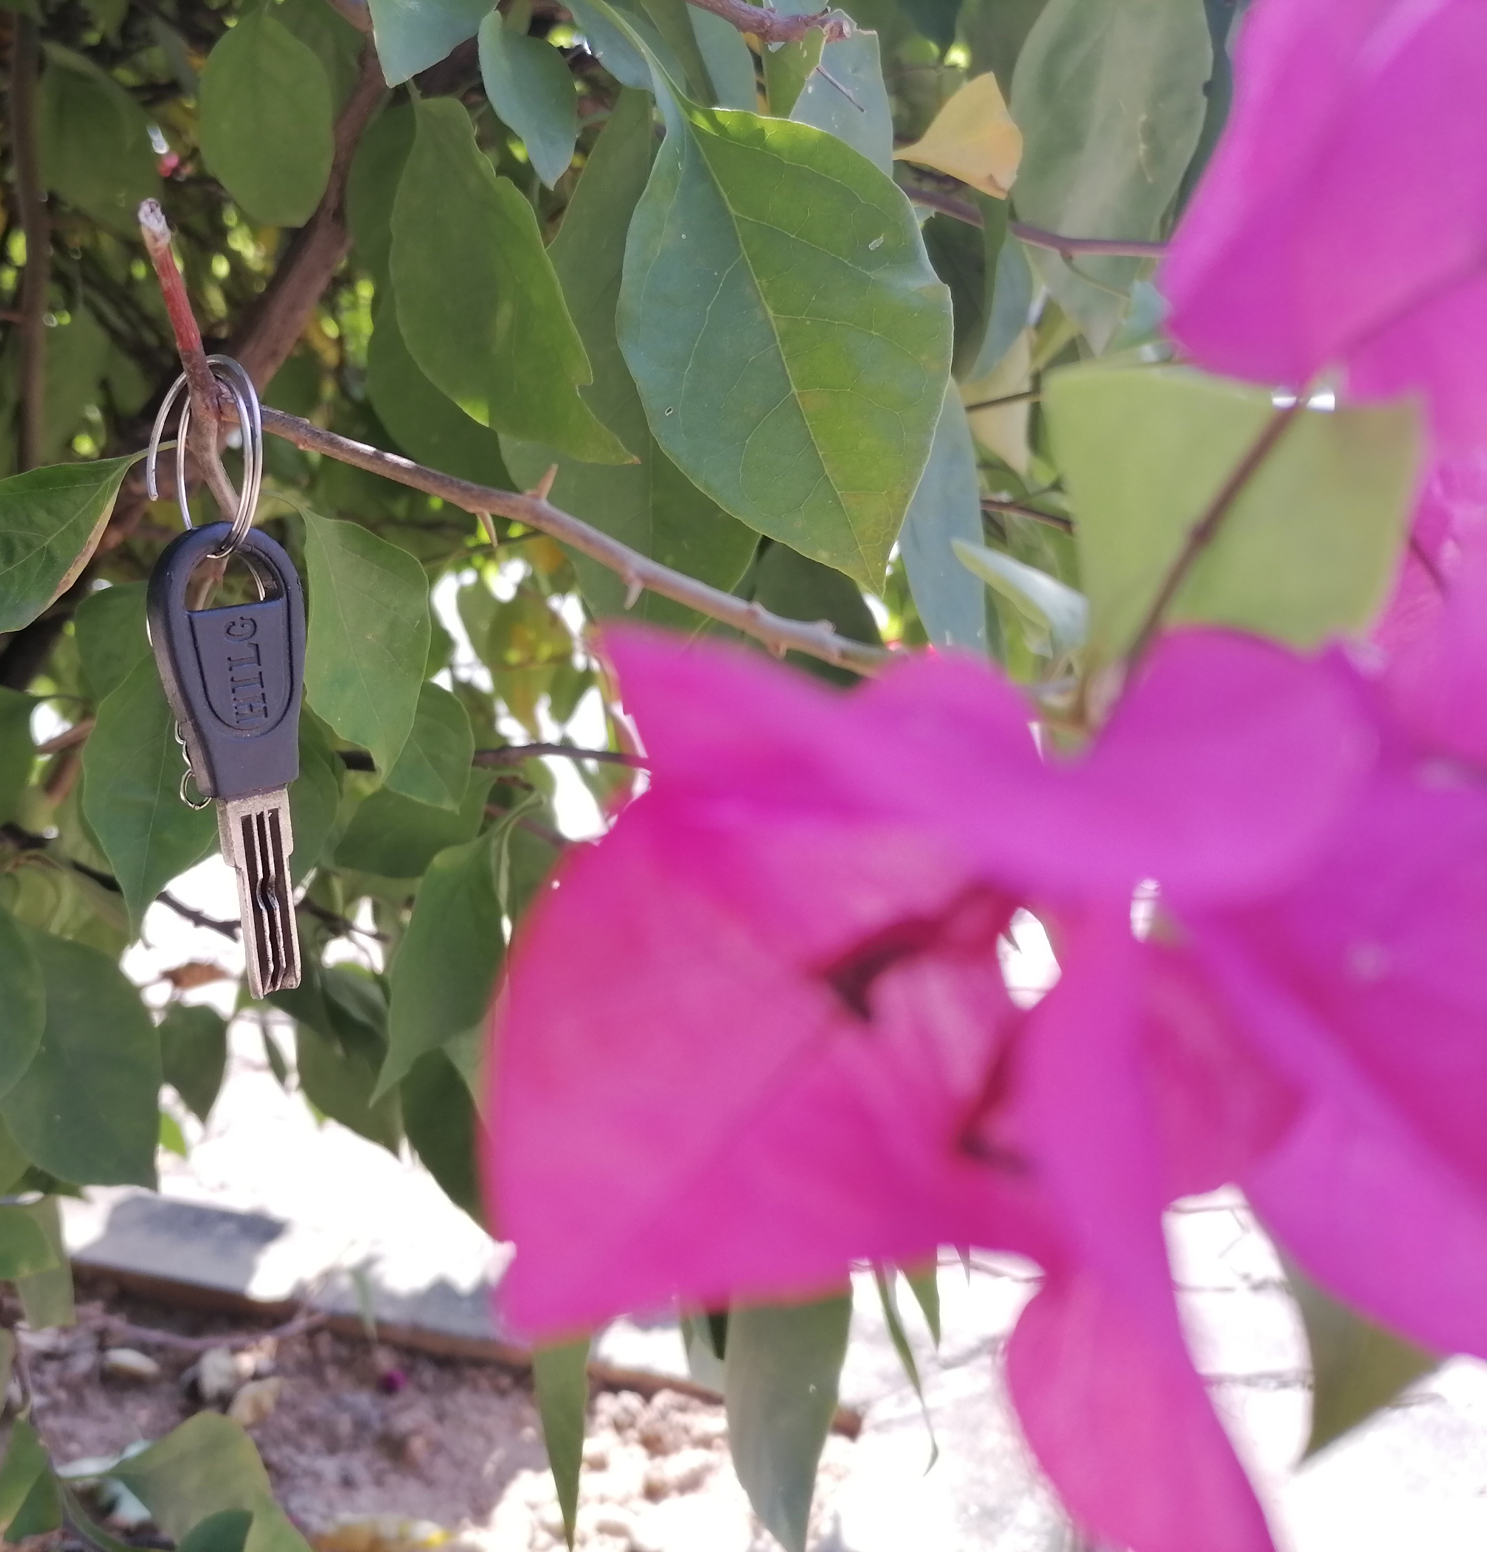
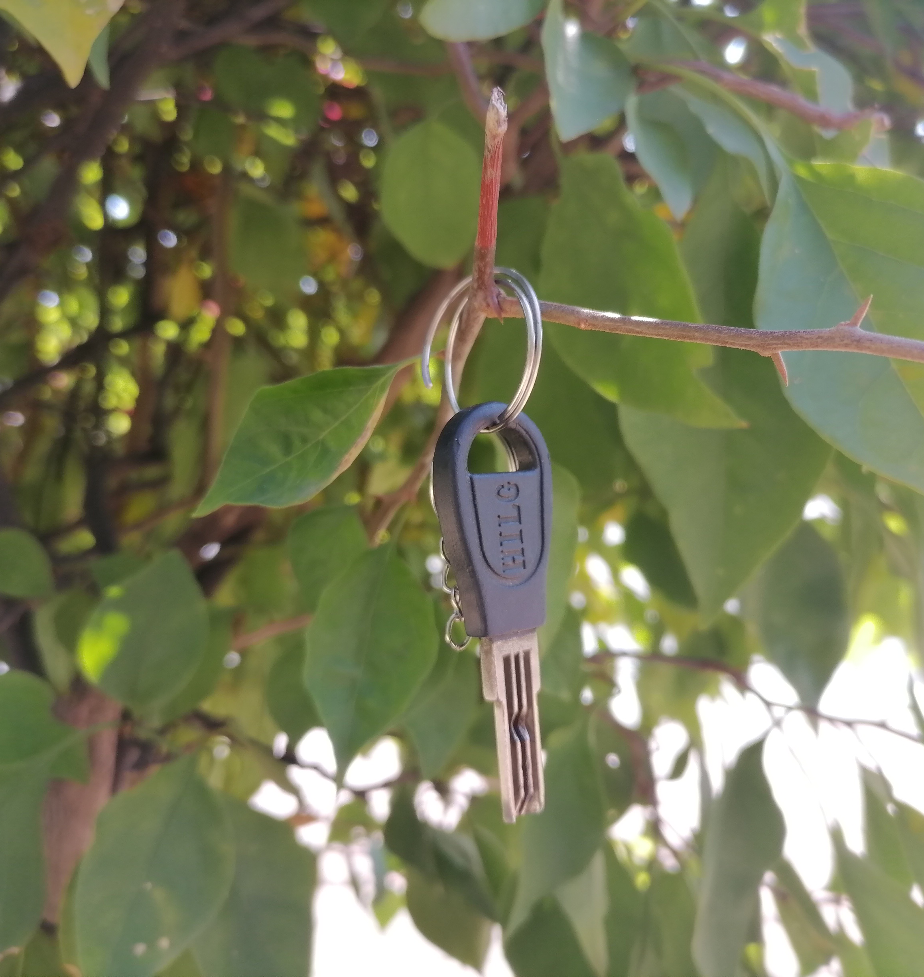
构图原则之—检查边缘
PRINCIPLES OF COMPOSITION
修改前
修改后
点评：
修改前花的颜色大大干扰了主体，容易让人第一眼看到花而看不到主体
所以，平移位置，拉近镜头进行取景

Slide 22
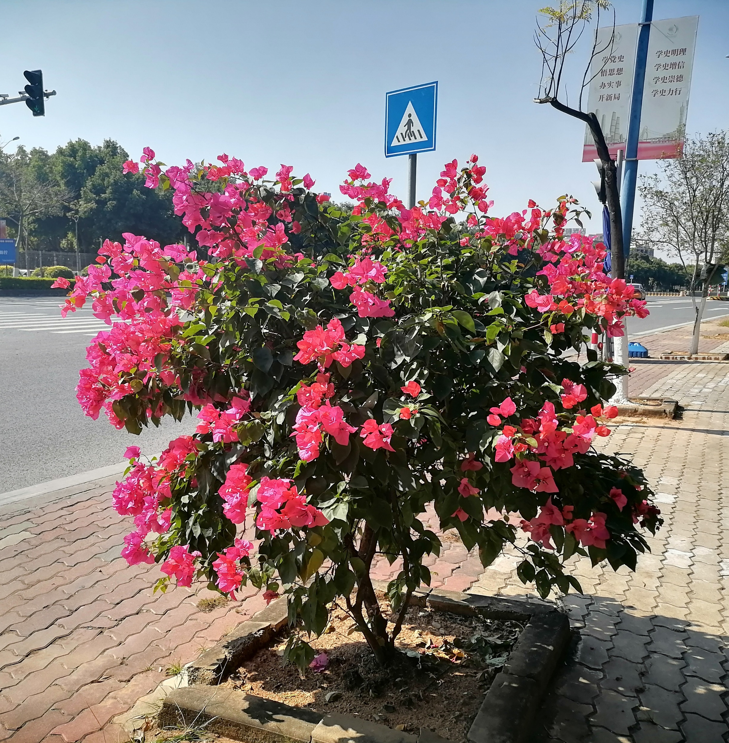
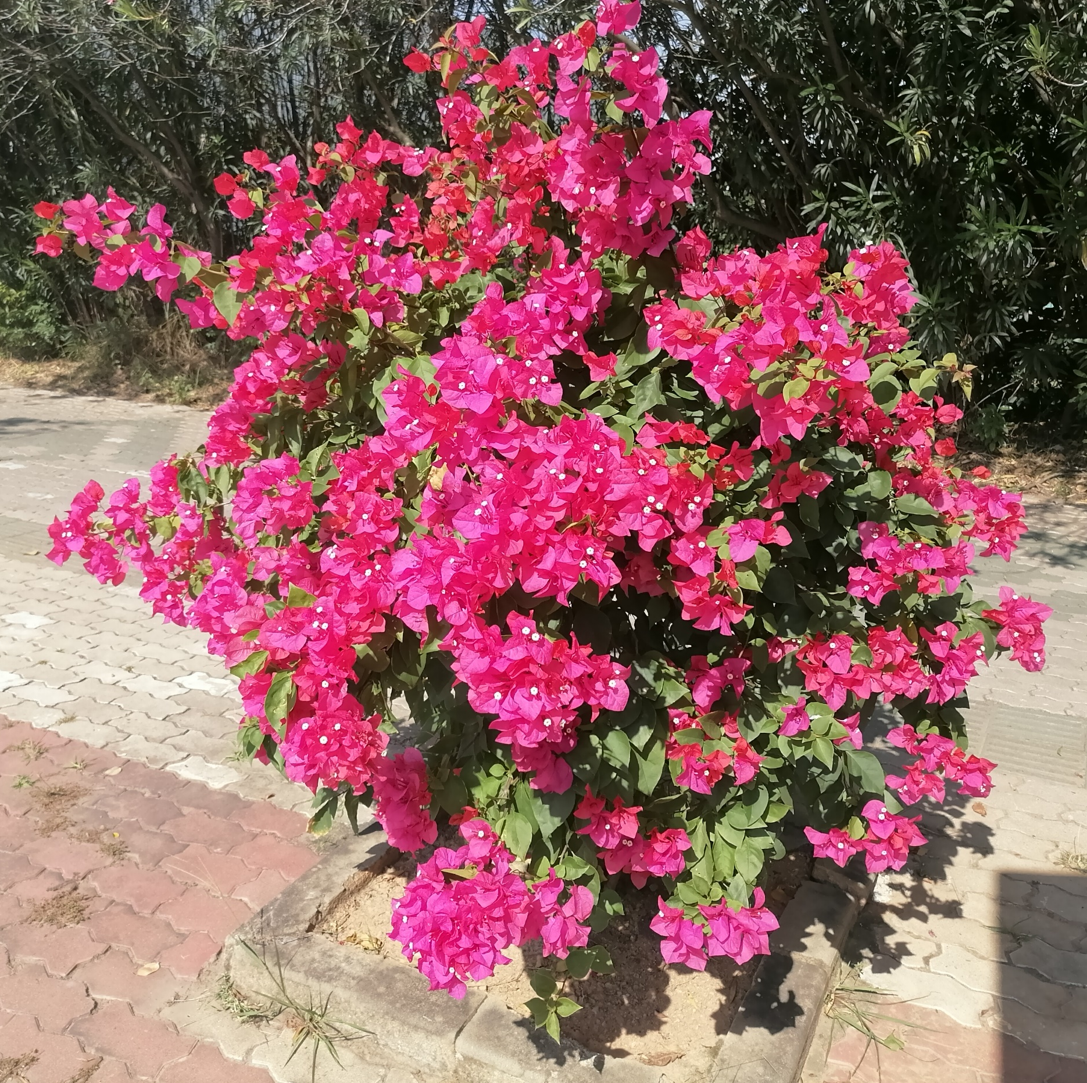
构图原则之—交叉叠加
PRINCIPLES OF COMPOSITION
修改前
修改后
当两种没有直接联系的事物在画面中相交或者重叠的时候，会构成新的视觉联系
比如这个画面，因为花和安全导航都在视觉同一个角度，给人感觉是花长出一个安全导航，正确做法是重新构图，突出主题，避免误解

Slide 23
04
第四章哦
摄影构图方法
COMPOSITION METHOD

Slide 24
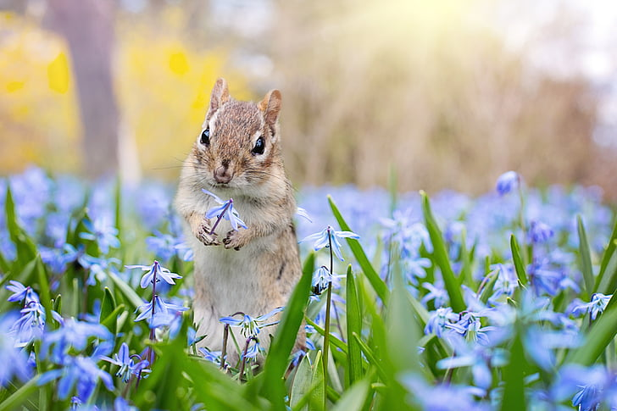
构图方法之—九宫格构图
COMPOSITION METHOD
在构图的时候，画面的横向和纵向平均分成三份，每一条线的交叉点，我们将它称为趣味中心
我们在欣赏或者看一张照片时，眼睛最先注意到的地方就是趣味中心，所以在拍照的时候尽量将自己拍摄的主体安排在趣味中心

Slide 25
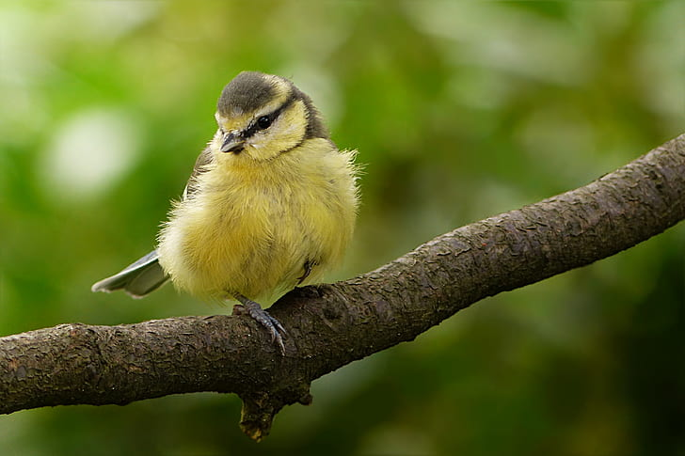
构图方法之—对角线构图
COMPOSITION METHOD
场所
对角线构图非常灵活，无论是风光摄影还是人像摄影，对角线构图都用的比较多
作用
对角线构图能吸引观众的视线，牵引观众看完整个画面，同时也让画面灵活起来

Slide 26
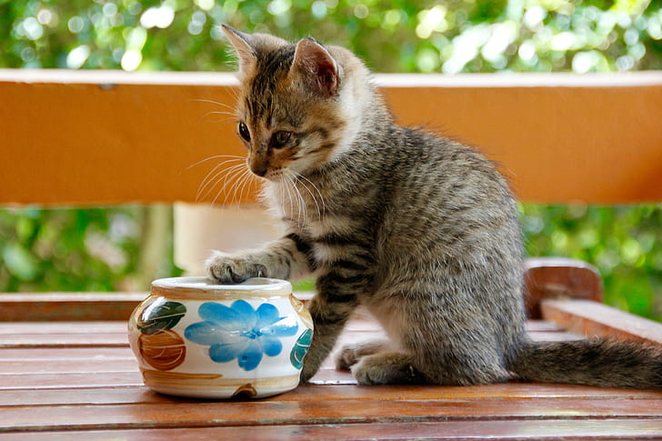
构图方法之—居中构图
COMPOSITION METHOD
概念
中心构图很简单，就是把主体放在画面的中间位置
最有保障的构图
这种构图在拍建筑物或者体积较小物体时却很好用，对于很多不会构图的新手来说，中心构图是最有保障的构图方法

Slide 27
构图方法之—框架式构图
COMPOSITION METHOD
概念
框架式构图能创造遮挡感，
有效集中观众视线，深受欢迎
好处
观众可以感受到摄影者的视点，从而有助于观者和摄影者对被摄场景产生共同体验。而框架构图并非只有利用窗户才行，生活中有很多可以利用物体

Slide 28
第五章哦
05
摄影前景
PHOTOGRAPHY FOREGROUND

Slide 29
市场规模走势
MARKET SIZE TREND

Slide 30
摄影用途分类
USE CLASSIFICATION
75%
25%
商业摄影
新闻摄影

Slide 31
择业方向
CAREER DIRECTION
剧组
摄影师
报社
摄影师
广告公司
摄影师
影楼
摄影师
影视公司
摄影师
电视台
摄影师
其他
摄影师

Slide 32
薪资状况
SALARY STATUS
商业摄影师
婚纱摄影师
淘宝摄影师
一次拍摄5-30k（无上限）
月薪6-50k（无上限）
月薪5-30k（无上限）

Slide 33
谢谢
谢谢

Slide 34
OfficePLUS.cn
标注
字体使用
行距
素材
声明
作者
中文 微软雅黑
英文 Arail
标题 1.0
正文 1.2
freepik.com
本网站所提供的任何信息内容（包括但不限于 PPT 模板、Word 文档、Excel 图表、图片素材等）均受《中华人民共和国著作权法》、《信息网络传播权保护条例》及其他适用的法律法规的保护，未经权利人书面明确授权，信息内容的任何部分(包括图片或图表)不得被全部或部分的复制、传播、销售，否则将承担法律责任。
海贝

